Slide 1
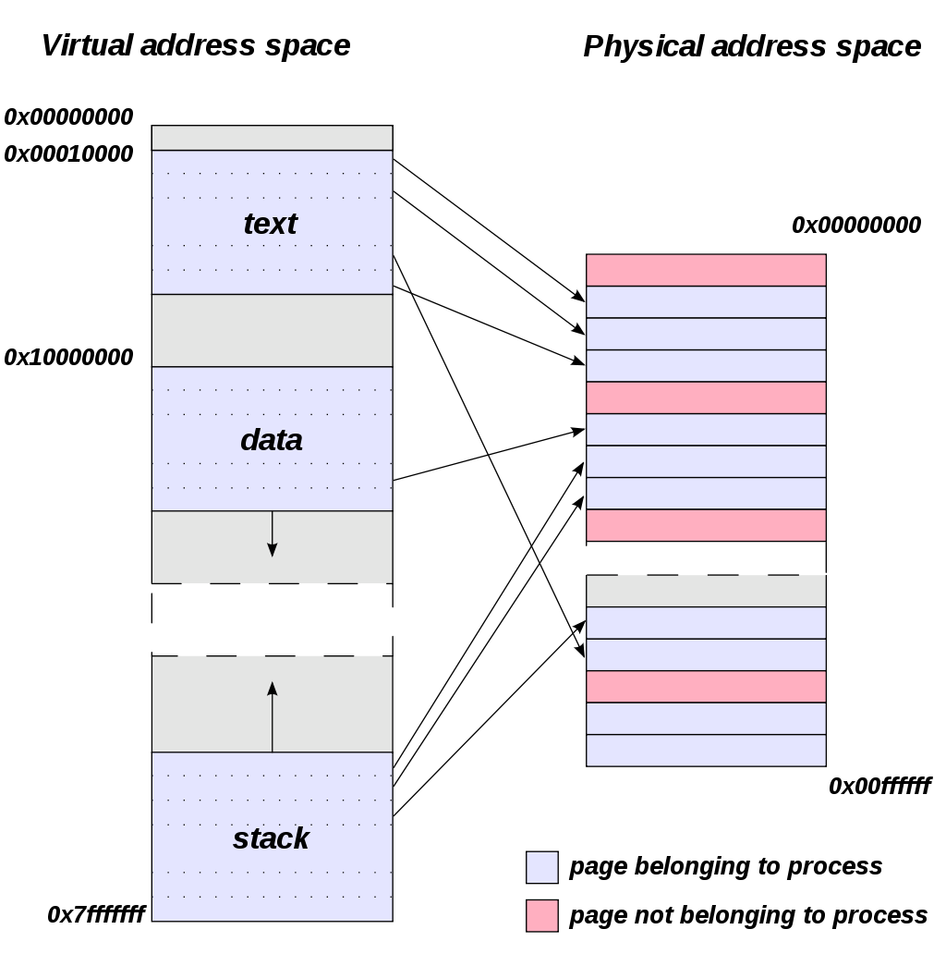
Virtueller Addressraum eines Prozesses
Grundlage eines Prozesses ist natürlich sein
zugehöriges C-Programm
Im C-Programm stehen Variablen, Funktionen, …
Wenn das C-Programm geladen wird, d.h. ein Prozess
entsteht, müssen natürlich die Variablen, Funktionen usw.
sich im RAM befinden, sodass die CPU darauf zugreifen kann

Slide 2
Virtueller Addressraum eines Prozesses
Welcher Platz im RAM aber gerade frei ist, kann das C-Programm, bzw. der
Compiler nicht wissen. Vielleicht wird das Programm später auf einem
ganz anderen Rechner gestartet.
Deswegen nutzt der Compiler den gesamten möglichen
Adressbereich, um die Variablen, Funktionen, etc. des Programms
zu plazieren.
Bei einem 32bit Betriebssystem sind das ca. 4 Mrd. Adressen
Dieser Adressbereich ist der Virtuelle Addressraum eines Prozesses.
Virtuell deshalb, weil es ihn in Wirklichkeit gar nicht gibt.
Aus der Sicht des Prozesses hat der Prozess bei einem 32bit Betriebssystem einen Hauptspeicher von 4 GByte, auch wenn der Rechner in Wirklichkeit wesentlich weniger RAM besitzt.

Slide 3
Physikalischer Hauptspeicher ( Memory bzw. RAM )
Abstraktion
Ein Prozess kann den gesamten möglichen Speicherbereich belegen ( virtueller Speicher) Aus der Sicht des Prozesses bearbeitet die CPU nur diesen Prozess
Speicherverwaltung
Der Virtuelle Adressraum eines Prozesses wird vom Betriebssystem in den physikalischen Hauptspreicher abgebildet. Dies ist eine komplexe Abbildung, da der virtuelle Speicher wesentlich größer ist als der reale Speicher (RAM). Nach welchen Algorithmen diese Abbildung geschieht ist Gegenstand des Kapitels Speicherverwaltung.
Die Lösung wird sein, dass nur Teile des Virtuellen Speichers sich im RAM befinden
Diese Abbildung muss so erfolgen, dass das Multitasking, d.h. die quasi gleichzeitige Ausführung von Programmen möglichst optimal unterstützt wird

Slide 4
Physikalischer Hauptspeicher ( Memory bzw. RAM )
IPC
Da ein Prozess nur auf seinen virtuellen Speicher direkt zugreifen kann, ist es nur möglich über Systemaufrufe mit anderen Prozessen zu kommunizieren. Ein Prozess kann nicht auf den virtuellen Speicher eines anderen Prozesses zugreifen.
Die Kommunikation zwischen unterschiedlichen Prozessen ist Gegenstand des Kapitels IPC Inter-Process-Communication

